Slide 1



Duurzame samenwerking met Afrika

Slide 2


Hoog potentieel voor zakelijke kansen
Economische groei - De afgelopen jaren is de economische groei in Afrika steeds hoger geweest dan het wereldwijde gemiddelde.*
Opkomende middenklasse - In 2025 zullen de Afrikaanse consumentenbestedingen naar verwachting $ 2,1 biljoen bedragen.**
Ondernemersgeest - Afrika heeft wereldwijd het hoogste percentage ondernemerschap *
Jeugdige bevolking - Afrika heeft een jonge en groeiende bevolking, met een mediane leeftijd van rond de 20 jaar.***
*bron: African Development bank **bron: Brookings Institution ***bron: Statista

Slide 3
Uitdaging
Er is een gebrek aan ondersteuning op maat beschikbaar voor Afrikaanse KMO's om te groeien en te bloeien
Veel Afrikaanse KMO's missen de nodige bedrijfskennis om op te schalen en succesvol te zijn
Afrikaanse KMO's hebben vaak moeite om betaalbare leningen te krijgen
Notes:
Het is moeilijk om toegang te krijgen tot leningen, en als men een lening krijgt, is die te duur

Slide 4
Oplossing
OVO ondersteunt Afrikaanse KMO's door:
Training en coaching door Belgische OVO-experts om tot een realistisch maar ambitieus businessplan te komen
Betaalbare leningen op maat via het OVO Acceleration Fund: ondernemers kunnen een lening krijgen tot €50.000
Notes:
Op maat: we zijn flexibel op vlak van collateral, grace period, terugbetalingstermijn …

Slide 5
Werkwijze: criteria
Het OVO Acceleration Fund verstrekt leningen op maat aan Afrikaanse KMO's die klaar zijn voor investeringen.
OVO Acceleration Fund investeert alleen in bedrijven geselecteerd door OVO
OVO zorgt voor due diligence, coaching en opvolging doorheen het proces
Selectiecriteria voor projecten
    Goedgekeurd business en financieel plan
    Een positieve SDG assessment
    Economisch, ecologisch en sociaal duurzaam
    Positieve beoordeling van het managementpotentieel van het team, ambitie, het creëren van banen
    Innovatie en gebruik van duurzame technologie

Slide 6

Business model
Het OVO Acceleration Fund beheert bijdragen van particulieren en bedrijven
Wij zetten donaties om in betaalbare leningen.
Zodra de lening is terugbetaald, komt het geld (met intrest) terug in het fonds en wordt het beschikbaar gesteld aan andere Afropreneurs =
  KMO's kunnen een lening tot € 50.000 afsluiten bij het fonds (intrest 7%, 1 tot 5 jaar)
      Max 50% gefinancierd door het fonds
      Co-investering door business angels

Slide 7

Impact tot nu toe in augustus 23
Opgestart in 2019 met de steun van de Koning Boudewijn Stichting
Sinds 2019:
€ 330.000 geïnvesteerd door het Acceleration Fund
30+ ondernemers met een lening
Ons doel > 2025: € 500.000 Acceleration Fund leningen/jaar
Notes:
van die 1,2M geïnvesteerd werd 330K door het AF gefinancierd, de rest door business angels

Slide 8






De missie van OVO
Wat zit er in voor uw bedrijf?
Samen kunnen we de 2030-agenda voor duurzame ontwikkeling aanpakken, die door alle VN-lidstaten is aangenomen.
Voor je donatie krijg je:
OVO's bewezen expertise als matchmaker tussen u en investeringsklare Afropreneurs
Belastingcertificaat voor uw donatie
Blijvende impact: uw donatie vult het fonds aan, dat vervolgens een ondernemer ondersteunt die de lening terugbetaalt aan het fonds, waarmee dan een nieuwe ondernemer kan worden gesteund, enzovoort.
Transparante communicatie over de concrete resultaten en het financiële plaatje

Slide 9
Management OVO Acceleration Fund: OVO
Beheerd door Ondernemers voor Ondernemers (OVO)
Gesticht door Fons Verplaetse (Gouverneur Nationale Bank) in 2000
OVO: Eerste investering in een Afrikaanse onderneming in 2013
    2013-2023: 164 ondernemers werden gecoacht, 80 duurzame ondernemingen kregen een lening, voor een totaal van € 2,5 M
    5 projecten default
    15 leningen volledig terugbetaald
Professioneel vast team in België en Afrika (8,1 VTE)
Ondersteund door meer dan 120 vrijwilligers en +110 Belgische bedrijven
Operationeel in Benin, Senegal, Rwanda en Oeganda

Slide 10

Een onafhankelijke netwerkorganisatie
met een ondernemersmentaliteit
Een onafhankelijke netwerkorganisatie
met een ondernemersmentaliteit
Medewerkers (in België en in Afrika)
NGO's
Vrijwilligers (in België
en in Afrika)
Koning Boudewijnstichting
Overheid
(in België en in Afrika)
Investeerders en donoren (in België en in Afrika)
Sponsors
(in België en in Afrika)
Diaspora
Partnerorganisaties: Enabel, IOM, Einstein Rising, ... (in België en in Afrika)
Onderwijsinstellingen (in België en Afrika)

Slide 11







































Onze partners met impact
Uw logo hier?

Slide 12
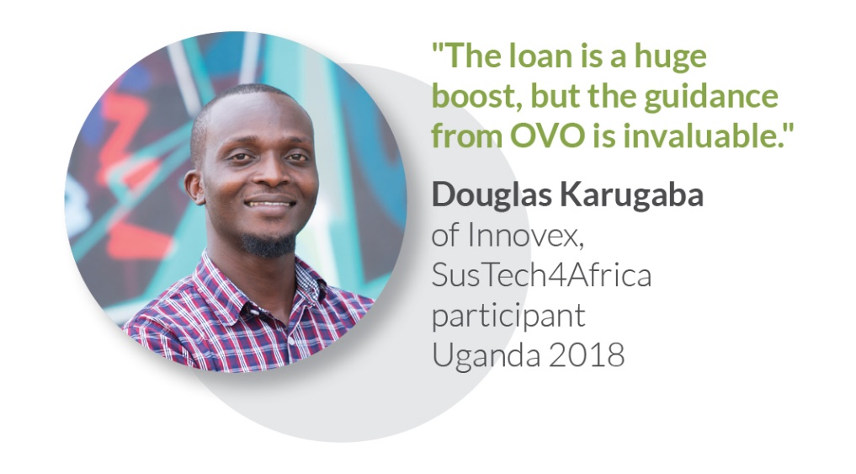
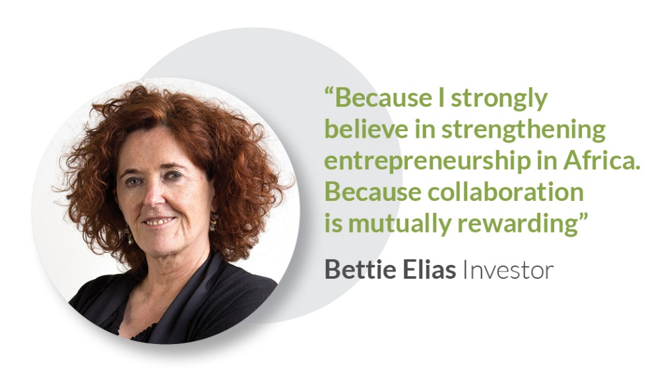
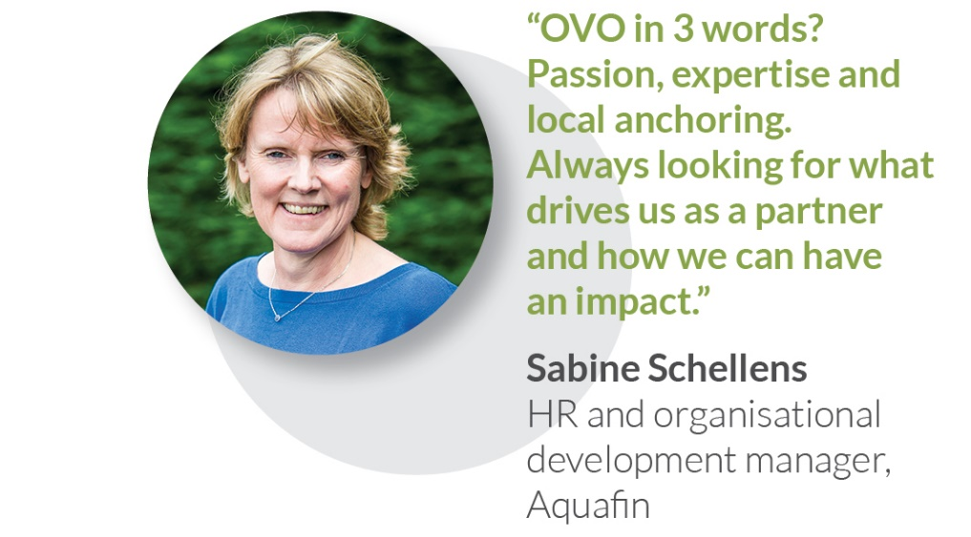
Samen gaan we een stap verder

Slide 13

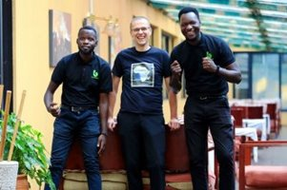
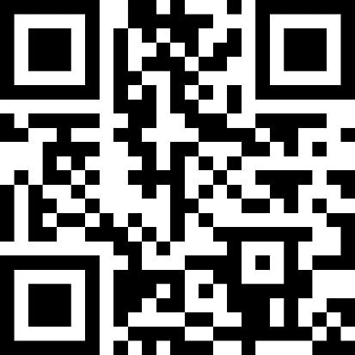
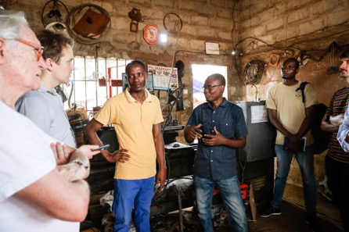

Doe mee!
WWW.OVO.BE
OVO in 3 minuten
Karen Peersman
Manager Noordwerking
+32 479 912 914
Karen.peersman@ovo.be

